Slide 1
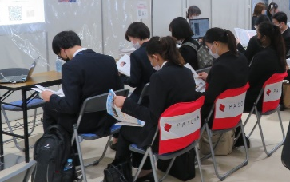
外国人向け合同企業説明会
参加企業募集
～R5年度は初となる兵庫県と神戸市の共同開催～
出展企業/会場の規模を拡大！
日 時：2023（令和5）年６月21日（水）
場 所：神戸サンボーホール（神戸市中央区浜辺通5）＋オンデマンド配信
参加企業：兵庫県内に本社等を有し、外国人留学生を採用予定の企業
募集企業数：60社（神戸市内 30社、市外の県内 30社 予定）
来場学生：令和６年３月または令和５年９月に大学院、大学、短大、
専修学校、日本語学校等を卒業予定の留学生及び既卒者
参加料 ：15,000円
募集時期：2月27日（月）~ 3月24日（金）
※申込企業が募集数を超えた場合、締切前であっても募集を終了します。
申込方法：裏面に記載
本事業は、令和5年度一般会計予算（兵庫県・神戸市）の成立を前提としています。
R5年度の説明会について
★イベント規模倍増
出展企業 60社規模・神戸サンボーホール全館での開催
★会場＋オンデマンド配信
会場開催に加えて、特設Webページにて出展企業の紹介動画をオンデマンド配信します。多くの留学生に自社のPRができます。
＜前回実績＞
2022年6月22日
（会場＋オンデマンド配信）
企業 33社
留学生 922名（41か国・地域）
主 催：神戸市、兵庫県、ひょうご・神戸国際ビジネススクエア
（神戸市海外ビジネスセンター、ひょうご海外ビジネスセンター、ジェトロ神戸）
共 催：神戸商工会議所、（公社）兵庫工業会、（一社）神戸市機械金属工業会、兵庫県経営者協会、兵庫県中小企業家同友会、
（一社）大学コンソーシアムひょうご神戸、（公財）神戸国際コミュニティセンター、（公財）兵庫県国際交流協会

Slide 2
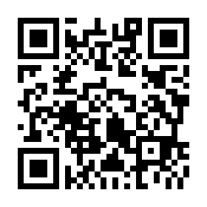

外国人向け合同企業説明会 参加申込書
神戸市海外ビジネスセンター 宛
E-mail：asia-biz@office.city.kobe.lg.jp
FAX：０７８－２３１－０２５６
申込締切：2023年３月24日（金）
※申込企業が募集数を超えた場合、締切前であっても募集を終了します。
データのダウンロードはこちらから！
申 込 日：２０２３年 月 日
企業名・団体名
住 所 | 〒
ご担当者所属／役職 お名前①
ご担当者所属／役職 お名前②
ＴＥＬ
Ｅ－ｍａｉｌ
外国人採用実績 | 有（ 名） ・ 無
募集職種
（お申込み方法）
１．上記の参加申込書に記載のうえ、ＦＡＸ、又はスキャンしてEmailでご送付ください。
２．または、ホームページから参加申込書をダウンロードしてEmailでご送付ください。
https://www.kobe-obc.lg.jp/news/1499/
（注意事項）
１．御社都合によりお申込みをキャンセルされる場合は、参加料は返金できません。
２．ご記入頂いた情報は本説明会の運営・管理のために利用し、他の目的には使用いたしません。
■お問い合わせ先
神戸市海外ビジネスセンター（担当：藤井、上鶴）
（神戸市経済観光局経済政策課）
ＴＥＬ ０７８－２３１－０２２２（平日8:45～17:30）
E-mail:asia-biz@office.city.kobe.lg.jp
兵庫県産業労働部労政福祉課（担当：田中、廣瀬）
ＴＥＬ ０７８－３６２－９１８１（平日8:45～17:30）
E-mail:rouseifukushika@pref.hyogo.lg.jp

